Slide 1
E-Prescription ordonnance numérique
Présentation générale et contexte préséries
29 septembre 2022
DIONIS

Slide 2
SOMMAIRE
01
La e-prescription – Contexte
02
Retour sur l’expérimentation médicament lancée en 2019
03
E-prescription unifiée – PRINCIPES
04
Planning
05
Annexes
2

Slide 3
01
La e-prescription – contexte

Slide 4
Contexte de l’Ordonnance numérique
L’Ordonnance numérique, un projet d’actualité
Ma santé 2022 - Virage numérique : L’ordonnance numérique, un des services socles du numérique en santé
Le Dossier Médical Partagé
dont le déploiement doit être poursuivi pour sa création et des leviers mis en œuvre pour son alimentation
Socle d’outils standardisés afin de permettre la construction de services numériques sur des fondations robustes
Les messageries de l’espace de confiance MS-Santé
dont le déploiement doit être accéléré
L’ordonnance numérique (nom historique est « e-prescription »)
dont la généralisation couvrira à terme toutes les prescriptions
Les outils de coordination
Développement d’outils numériques de coordination de parcours de santé en région avec le programme « e-parcours »
L’ordonnance 2020-1408 du 18/11/2020 portant sur la mise en œuvre de la prescription électronique pose le principe de la généralisation de la prescription au plus tard au 31/12/2024
Le déploiement se fera progressivement pour chaque type de prescription et en impliquant l’ensemble des acteurs (Professionnels, organismes d’assurance maladie …)

Slide 5
Avec l’ordonnance numérique, comment se passe la prise en charge du patient ?
Pendant la consultation, rien ne change. Le médecin :
Rédige la prescription à partir de son Logiciel d’Aide à la Prescription (LAP) compatible e-prescription unifiée ; elle est enregistrée dans la base e-prescription
Imprime l’ordonnance papier avec un QR Code, la signe et la remet au patient
En parallèle, enregistre l’ordonnance numérique dans le DMP du patient facilement, depuis son logiciel métier ; le patient peut ainsi la retrouver dans Mon espace santé.
En sortie de consultation :
Le patient présente l’ordonnance papier* avec le QR code chez le prescrit de son choix.
Si le prescrit est équipé**, il lit la prescription directement via son logiciel à partir du QR code qu’il a scanné, exécute les actes et les enregistre dans la base.
Par la suite (nouvelle consultation par exemple) :
Le médecin prescripteur peut consulter les données d’exécution ou de la délivrance (si accord du patient)
1
Patient
4
2
3
3
2
4
5
Médecin
1
5
Prescrits
6
6
Base e- prescription
Le patient doit obligatoirement présenter l’exemplaire papier tant que tous les PS ne sont pas équipés.
** Si le prescrit n’est pas équipé, l’ordonnance peut toujours être traitée selon le circuit classique (papier).

Slide 6
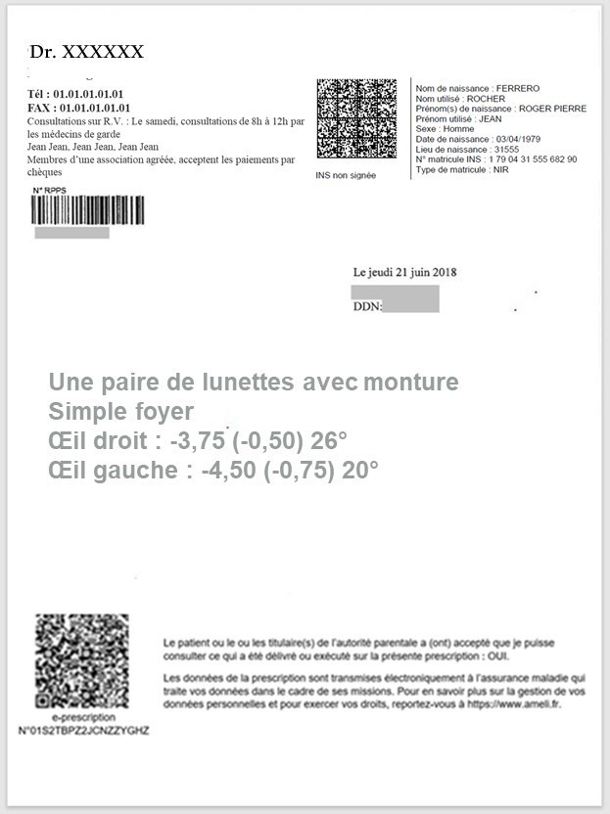
A quoi ressemble une ordonnance papier générée via le dispositif d’ordonnance numérique ?
Facsimilé d’ordonnance numérique
Informations relatives au prescripteur
En fin de consultation, l’ordonnance papier est remise au patient.
En plus de ces informations classiques figurent :
un QR code véhiculant un numéro unique de prescription, mentionné en clair sous le QR code
des mentions légales obligatoires relatives au traitement des données à caractère personnel
Informations relatives au patient
Date de la prescription
Contenu de la prescription
A noter :
les entêtes habituelles peuvent être conservées
pas d’obligation de transmettre les codes LPP
Signature du prescripteur
Informations légales du patient relatives au traitement des données à caractère personnel
Indication (OUI ou NON) de l’accord du patient pour la consultation des données d’exécution par le prescripteur
Texte fixe indiquant que les données de prescription sont transmises électroniquement à l’Assurance Maladie
6
QR code et numéro unique de prescription

Slide 7
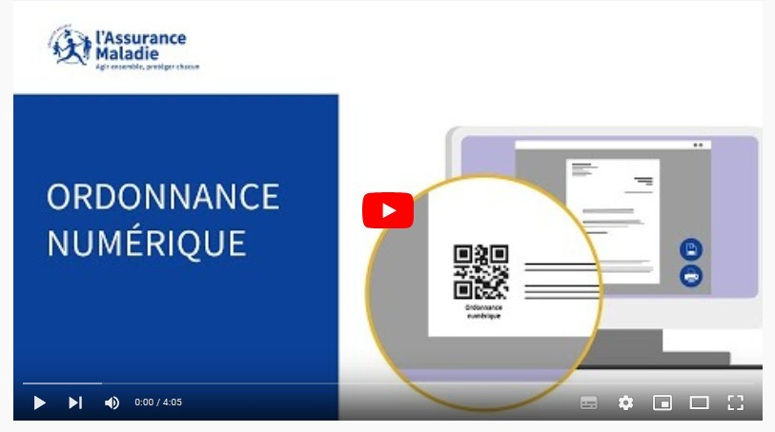
LA SOLUTION Ordonnance numérique : film de présentation
La solution Ordonnance numérique – Film de présentation
https://www.youtube.com/watch?v=cW4ORkGoXok
Vidéo accessible en cliquant sur l’image ci-dessus

Slide 8
Sens des actions
Accusé de réception
Patient
Ordonnance numérique, le processus global
Appel service prescripteur
Prescripteur
Prescrit
Appel service prescrit
Illustration avec une prescription de produits de santé
Consultation des données d’exécution par le Prescripteur a posteriori
7
Et si le patient ne s’y est pas opposé
1
Enregistre l’ordonnance numérique en base
6
Délivre les produits de santé et enregistre l’information en base après la facturation
1
bis
6
bis
Restitue l’ordonnance papier au patient
Imprime l’ordonnance papier avec QR Code
Base eP
2
ID Unique de la prescription
Patient : prénom et date de naissance
Données de prescriptions
Médicament 1,
Médicament 2,
DM 1
5
Interroge la base avec l’ID unique de prescription et consulte l’ordonnance numérique
Enregistre l’ordonnance PDF dans le DMP* du patient
Remet l’ordonnance papier au patient
Lien établi entre la prescription et
l’exécution après l’exécution des actes par le prescrit
ID Unique de la prescription
Identité du Prescripteur : N°AM et N°RPPS
Identité du patient (NIR, INS…)
Données de délivrance
Médicament 1,
Médicament 2, Modification
DM 1
3
Présente l’ordonnance avec le QR Code chez le prescrit de son choix
4
Scanne le QR Code et lit les données contenues
Le patient peut retrouver son ordonnance PDF dans Mon Espace Santé
Précisions
Contenu de la base
*Contenu du DMP / dossier médical de Mon espace santé
Contenu du QR Code
Les prescriptions non délivrées /non exécutées non nominatives
Les prescriptions exécutées et identifiées
Ordonnance au format PDF
(à venir) Ordonnance au format structuré pour les produits de santé et les actes de biologie
ID Unique de la prescription
Identité du médecin : le N°AM et N°RPPS
Identité du patient : nom, prénom, et date de naissance
8

Slide 9
02
Retour sur l’expérimentation médicament lancée en 2019

Slide 10
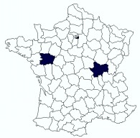
Expérimentation de la e-prescription médicament et chiffres clés
Le périmètre de l’expérimentation
Concerne l’ensemble des médicaments et une partie des dispositifs médicaux (*)
Périmètre géographique Maine-et-Loire, Saône et Loire et Val de Marne
6
6 éditeurs autorisés préalablement retenus à l’issue d’un appel à candidatures
3 équipant les médecins et 3 équipant les pharmacies
Les chiffres clés de l’expérimentation e-prescription
25 Jan. 2022
86 Médecins
64 Pharmacies
675 000 e-prescriptions
rédigées par les Médecins
39 500 délivrances de e-prescriptions
transmises à l’AM
(*) Liste de DM principalement délivrés en officine (pansements, etc.)

Slide 11
La e-prescription, un dispositif qui fonctionne (1/2)
Les expérimentateurs utilisent la e-prescription au quotidien
Les adaptations des logiciels réalisées par les éditeurs ont été sans impact sur le processus métier du médecin et du pharmacien
Les expérimentateurs sont satisfaits par la solution et la recommanderaient à leurs confrères
Quelques verbatims Médecins
Quelques verbatims Pharmaciens
Ne change pas ma façon de prescrire
Prise en main facile
Bonne intégration au logiciel métier
Ne change rien pour les patients
Très fluide
Complètement transparent
Temps de réponse du service très rapide
Bonne sécurisation du dispositif
Très facile
Très intuitif
S’intègre au processus de délivrance par défaut
Les patients ne s’en rendent pas compte
« C’est l’avenir de la prescription médicale »

Slide 12
La e-prescription, un dispositif qui fonctionne (2/2)
L’utilisation de la e-prescription par les prescripteurs et les prescrits fonctionne bien
Les expérimentateurs utilisent la e-prescription au quotidien
Les adaptations des logiciels réalisées par les éditeurs ont été sans impact sur le processus métier du médecin et du pharmacien
L’accès aux téléservices de l’Assurance Maladie n’a pas rencontré d’indisponibilité ou de lenteur
De manière générale, les professionnels de santé n’ont pas constaté d’incident ayant impacté leurs activités
Les temps de réponse des téléservices sont globalement jugés satisfaisants
L’accompagnement réalisé par les caisses et le support apporté par les éditeurs ont été très appréciés par les professionnels de santé expérimentateurs
Une coordination réussie sur le terrain entre les CIS et les éditeurs pour les interventions
Une synchronisation, et un lien maintenu tout au long de l’expérimentation, entre l’Assurance Maladie, le GIE SV et les éditeurs
Un support éditeur disponible et apportant des réponses dans un délai jugé satisfaisant

Slide 13
03
E-prescription unifiée principes

Slide 14
la e-prescription unifiée : MISE EN ŒUVRE D’UN Modèle COMMUN à TOUTES LES PRESCRIPTIONS
Démarrage terrain de la e-prescription unifiée
D’ici fin 2024, le processus e-prescription concernera tous les prescripteurs et les prescrits
Nous devons déployer chez tous les prescripteurs (libéraux ou salariés en établissement, en centre de santé…) une solution de e-prescription qui s’inscrive dès maintenant dans leurs logiciels métier et leurs processus
Principe de mettre en œuvre un modèle commun à toutes les prescriptions : La e-prescription unifiée.
Ce modèle a été conçu en concertation avec les prescripteurs
La e-prescription unifiée permet :
Aux prescripteurs (libéraux ou salariés en établissement, en centre de santé…) de tout prescrire en e-prescription :
Les médicaments de manière codifiée (comme dans l’expérimentation),
L’ensemble des dispositifs médicaux (DM),
Tous les autres actes en format texte libre dans l’attente d’une codification.
À tous les prescrits (hors transporteurs sanitaires) en commençant par les pharmaciens et les professionnels de la LPP :
De consulter, d’exécuter et d’intégrer la e-prescription dans leur logiciel métier,
De simplifier le traitement des Pièces Justificatives.
Rappel des objectifs fixés dans le cadre des conventions
Pour les centres de santé (avenant 4 à l’accord national) et pour les médecins libéraux (avenant 9) : *50% des prescriptions de produits de santé établies en e-prescriptions (à fin 2023)
Pour les pharmaciens (nouvelle convention pharmaceutique signée le 9 mars 2022) : *35 % des prescriptions exécutées via le processus e-prescription (à fin 2023) et **70% des délivrances sur prescription réalisée par un professionnel de santé exerçant en ville (à fin 2024)
* Indicateur optionnel **Indicateur socle

Slide 15
Rappel sur les DM : Définitions et application au contexte de l’expérimentation
Définitions
Les dispositifs médicaux (DM) définis par le code de la santé publique comme tout instrument, appareil, produit, etc. destiné à être utilisé chez l'homme à des fins médicales et dont l'action principale n'est pas obtenue par des moyens pharmacologiques (article L.5211-1 du CSP)
La LPPR (Liste des Prestations et Produits de santé Remboursables) (aussi appelée LPP) : nomenclature répertoriant les seuls dispositifs médicaux remboursables par l'Assurance Maladie
La e-prescription peut ainsi contenir des DM qui peuvent être :
Inscrits à la LPPR et donc donner lieu à prise en charge par l’assurance maladie
Hors LPPR et en conséquence, ne pas donner lieu à prise en charge par l’assurance maladie (exemple prescription sur une même ordonnance d’un tire-lait (remboursable) et d’un coussin d’allaitement (non inscrit à la LPPR)
Être pris en charge dans certaines indications (exemple lentilles prises en charge selon le degré de myopie)
La prescription de DM dans le cadre de l’expérimentation
Les dispositifs médicaux inclus dans le périmètre de l’expérimentation e-prescription sont limités à une liste restreinte (environ 1 900 DM correspondant aux DM dans le domaine du diabète et articles pour pansements – Titre 1) Pour rappel, ces DM ont été retenus dans le périmètre actuel car :
La codification des DM est assez détaillée pour qu’ils soient prescrits et délivrés selon les critères fixés dans le cadre de l’expérimentation
Ils sont principalement délivrés en pharmacie

Slide 16
La prescription de DM dans le cadre de l’Ordonnance Numérique unifiée – 1 sur 3
Dès 2020, la e-prescription étend son périmètre à l’ensemble des DM et concerne les pharmaciens et les professionnels de la LPP
En tenant compte des nouvelles dispositions réglementaires concernant l’identification individuelle des dispositifs médicaux.
Les logiciels permettront aux prescripteurs de continuer à réaliser leurs prescriptions comme aujourd’hui* :
Recherche par mots-clés
Utilisation de modèles de prescription de DM
Prise en compte des préférences du prescripteur
Rédaction de la prescription en texte libre
Prescription d’un DM « générique » (sans nom de marque)
Prescription d’un DM d’une marque en particulier
Transmission d’un ou plusieurs codes dans la e-prescription
Les logiciels côté prescrits (Pharmaciens ou Professionnels de la LPP) permettent d’identifier un DM à partir des informations contenues dans la e-prescription
Remarque :
A ce jour, dans le cas d’une prescription de DM avec marque, la substitution n’est pas admise
Quelques cas de substitution de DM sont prévus dans le cadre de la crise sanitaire en lien avec la COVID-19 (Arrêté du 01 avril 2020 - JORF n°0080 du 2 avril 2020)
* Réalisation d’une enquête auprès des éditeurs de logiciels pour connaître les pratiques terrain en matière de prescription de DM

Slide 17
La prescription de DM dans le cadre de l’ON unifiée – 2 sur 3

Slide 18
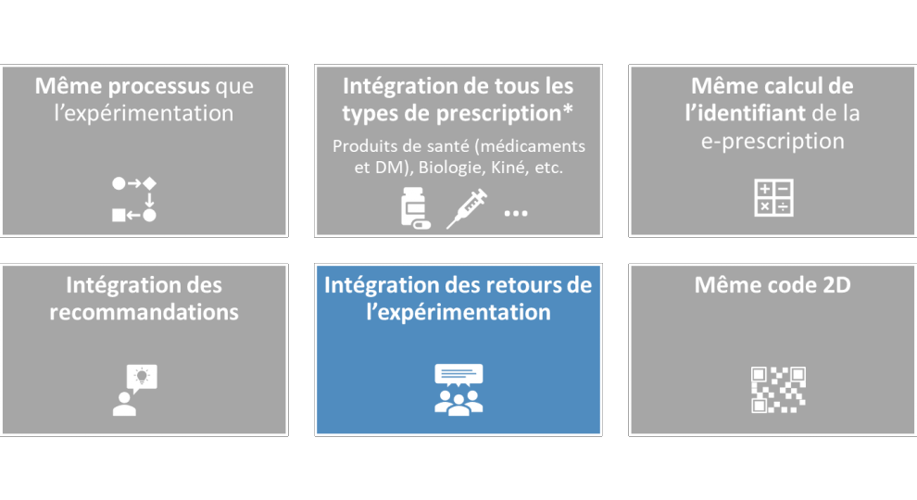
La prescription de DM dans le cadre de l’Ordonnance Numérique unifiée – 3 sur 3
Au regard des retours « terrain » sur la prescription de DM dans l’expérimentation qui imposait l’impression sur une page différente des médicaments
La prescription unifiée admet sur une même e-prescription, c’est-à-dire sur une e-prescription portant un identifiant unique, la prescription de médicaments et de dispositifs médicaux.
Cette e-prescription commune médicaments et DM laisse toute liberté au patient, comme aujourd’hui avec du papier, de consulter l’exécutant de son choix (pharmacien ou professionnel de la LPP)

Slide 19
Le principe des préséries
La présérie consiste à tester l’ensemble du processus, pour une solution logicielle donnée, afin de sécuriser le déploiement en vérifiant que la e-prescription fonctionne sur le terrain entre les prescripteurs et les professionnels de santé prescrits
Pour les médecins, les préséries se déroulent* :
Sur une zone géographique donnée,
Idéalement dans les mêmes départements que l’expérimentation : Maine-et-Loire (49), Saône-et-Loire (71), Val-de-Marne (94)
Ainsi que dans la Côte d’Opale (62, MOAD)
D’autres départements sont amenés à rejoindre les préséries selon l’implantation des logiciels (dont le 56, 67, 76, 78)
Pour un nombre limité de PS par éditeur :
Minimum de 10 médecins maximum 20
Pendant une période restreinte de quelques semaines
Le passage à l'étape de déploiement du logiciel est conditionné par les résultats d'un bilan
02/12/2021
*Tous les éditeurs Médecins, pharmaciens sont aussi soumis à des préséries, comme les éditeurs des professionnels de la LPP lorsqu’ils seront autorisés.
** Les modalités de présérie éditeurs sont disponibles sur le site du GIE SESAM-Vitale et en annexe.

Slide 20
simplification du traitement de l’ordonnance numérisée par les professionnels de santé prescrits – testée en présérie
Circuit « classique » des PJ SCOR
Circuit « e-prescription »
Lot FSE = Lot SCOR 1 facture = 1 PJ SCOR (sauf renouvellement*)
Lot FSE + e-prescriptions
1
Accusé de Réception
(Lots SCOR et FSE)
1
Accusé de Réception
(Lots FSE et e-prescriptions)
2
2
€
Paiement
€
Paiement
3
3
*Index en cas de renouvellement
La e-prescription permet, aux professionnels de santé prescrits, de s’affranchir de l’envoi de l’ordonnance numérisée à l’Assurance Maladie via SCOR.
Le professionnel de santé prescrit active, ou désactive, la transmission des PJ SCOR pour les e-prescriptions depuis son logiciel métier (paramétrage).
L’ordonnance numérisée transmise par le professionnel de santé vaut pièce justificative, pour l’ensemble des caisses et pour l’ensemble des régimes.
En présérie : vérification du bon fonctionnement suite à l’arrêt de l’envoi des PJ SCOR : une fois l’arrêt d’envoi des PJ SCOR activé pour un professionnel de santé prescrit, la CPAM vérifie la présence d’une PJ reconstituée conforme pour chaque facture émise à partir d’une e-prescription et le rapprochement automatique dans flux tiers Le contrôle s’effectue à la demande de la CNAM à partir d’une liste de factures fournie par l’éditeur sur une période d’au moins une semaine. Les résultats sont consignés dans ce fichier :

Slide 21
Stratégie de déploiement
2020 | 2021 | 2022 | 2023 | 2024
Mise en production de la première version de la eP unifiée
1ères préséries médecins et pharmaciens
Déploiement progressif médecins et pharmaciens
Préséries Prestataires LPP
Expérimentations EHPAD
Démarrage biologistes, kinés, IDEL, Chirurgiens-dentistes et Sages-femmes
Généralisation tous PS
~200 éditeurs
59
62
76
80
02
08
50
60
55
54
SEGUR DE LA SANTE
14
27
95
51
57
78
77
67
22
61
28
92
93
59
29
75
62
35
94
53
72
91
10
52
88
68
80
08
56
41
45
89
21
70
e-prescription
50
76
60
02
55
54
44
49
90
14
27
95
51
57
37
78
77
67
18
25
29
22
61
28
92
93
58
75
35
94
39
53
72
91
10
52
88
68
85
79
86
36
71
56
44
49
41
45
89
21
70
90
03
37
18
58
25
17
87
23
69
01
74
85
79
86
36
03
71
39
16
63
42
73
17
87
23
69
01
74
19
38
16
63
42
73
33
24
15
43
33
24
19
15
43
38
46
07
26
05
47
46
12
48
07
26
05
47
12
48
04
40
32
82
81
30
84
04
06
40
82
81
30
84
06
64
65
31
11
34
13
83
2B
32
34
13
09
2A
64
65
31
83
2B
66
09
11
2A
66

Slide 22
04
Le planning

Slide 23
Les leviers du déploiement de la e-prescription SEGUR de la santé
Préparation du déploiement et leviers
La e-prescription est une exigence du SEGUR de la Santé Vague 1 des volets Médecine de ville et Pharmacie. Les échéances sont les suivantes :
Pour les médecins : les commandes de logicielles doivent être passées au plus tard le 30/11/2022 et l’installation des logiciels doit être réalisée avant le 28/04/2023
Pour les pharmaciens : les commandes de logicielles doivent être passées au plus tard le 15/03/2023 et l’installation des logiciels doit être réalisée avant le 28/04/2023
Aucune indemnisation n’est prévue à date pour les professionnels de santé de la LPP

Slide 24
Rôle de la CPAM dans le cadre d’une présérie sur son périmètre 1/2
Identifier un référent Ordonnance Numérique au sein de la CPAM qui sera en charge du suivi du sujet
Création d’une liste de diffusion au format epu.nomdelacaisse@assurance-maladie.fr en utilisant la dénomination caisse reprise page 4 du document ci-après (ex: epu.cpam-cote-opale@assurance-maladie.fr)
Participer à la réunion de lancement de présérie
Expliquer la e-prescription aux PS de présérie en s’appuyant sur les kits d’accompagnement fournis et mettre à disposition des PS un contact privilégié au sein de la CPAM
Assister l’éditeur dans l’organisation des installations du module e-prescription chez les PS de présérie sur le territoire
S’assurer que les installations se sont correctement déroulées et remonter au projet un REX sur ces installations (cf. p 26)
Vérifier le bon fonctionnement suite à l’arrêt de l’envoi des PJ SCOR : une fois l’arrêt d’envoi des PJ SCOR activé pour un professionnel de santé prescrit, la CPAM vérifie la présence d’une PJ reconstituée conforme pour chaque facture émise à partir d’une e-prescription. Le contrôle s’effectuera à partir d’une liste de factures fournie par l’éditeur sur une période d’une semaine.

Slide 25
Rôle de la CPAM dans le cadre d’une présérie sur son périmètre 2/2
Accompagner les PS de présérie à répondre au questionnaire de satisfaction utilisé pour le bilan
Informer la MOAD des éventuelles difficultés rencontrées sur le terrain au fil de l’eau
Participer au bilan global de la présérie en alimentant leurs REX sur les installations, le support éditeur,…

Slide 26
Rôles et actions / Checklist
Phase 4 : Réalisation de la présérie
Réunion
CPAM de présérie responsable
Contribution / Participation CPAM de présérie
Responsable
Action
CPAM de présérie | Dans le cas des pharmacies : Démarrer le test de l’arrêt de l’envoi des PJ SCOR
Cnam | Donner le GO pour les installations suivantes (le test de l’arrêt des PJ SCOR n’est pas un prérequis aux installations suivantes)
CPAM de présérie | Planifier et suivre les installations suivantes
CPAM de présérie | Réaliser le suivi de l’arrêt de l’envoi des PJ SCOR
MOAD | Communiquer à une liste de diffusion le suivi hebdomadaire de la présérie
Phase 5 : Bilan de la présérie
Cnam | Définir l’échéance de la présérie ainsi que la date de finalisation du bilan de présérie
CPAM de présérie | Réaliser l’enquête de satisfaction aux PS de présérie (envoi, suivi des retours et consolidation des résultats)
MOAD | Réaliser le bilan de la présérie (contribution CPAM de présérie)
GIE SV | Organiser une réunion de restitution du bilan de présérie à l’éditeur (avec GIE, Editeur, Cnam, MOAD, CPAM de présérie)
Cnam | Communiquer le GO de généralisation de l’éditeur

Slide 27
Questions / Réponses
27

Slide 28
Annexe

Slide 29
les bénéfices pour les professionnels de santé
Une simplification des échanges entre les médecins et les prescrits grâce à la dématérialisation du circuit jusqu’à l’exécution de la prescription et l’accès par le médecin de ce qui a été délivré
Une sécurisation de l’ensemble du processus avec une identification fiabilisée du prescripteur
Une simplification du processus de traitement des pièces justificatives par le prescrit avec un gain de temps associé
Une réduction des risques de iatrogénie, grâce à l’utilisation des LAP
Pour les pharmaciens, l’intégration des données structurées de la prescription dans le logiciel pourra permettre d’automatiser des opérations de vérification

Slide 30
les bénéfices pour les patients
Une meilleure coordination des soins
Il peut accéder aux prescriptions dématérialisées depuis son DMP (et dès 2022 via Mon espace santé) avec à terme un potentiel de services à valeur ajoutée (pilulier électronique …)

Slide 31
les bénéfices pour L’Assurance maladie
Réduire le risque de fausses ordonnances
Rendre le dispositif plus efficient
(moins d’indus pour pièces absentes / pas de double paiement lors de la réceptions tardive de la PJ)
Fiabiliser les remboursements

